Slide 1


Réunion de rentrée
20 septembre 2018

Slide 2
Plan
I. Récapitulatif rapide
Débats
Retours sur l’année précédente
Objectifs
Recrutement
Organisation
Financement
Formation
Divers

Slide 3


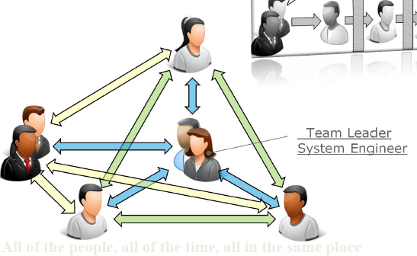
Tolosat jusqu’à aujourd’hui
Naissance du projet
Ingénierie concourante, étude de faisabilité
TOLOSAT
I. Récapitulatif rapide

Slide 4



Sous-systèmes
Analyse de mission
Ingénierie des systèmes
Programme européen Fly your satellite!
de l’ESA
CubeSats Concurrent Engineering
Workshop (CCEW) 2018
Autres workshops organisés par l’ESA
CubeSat TOLOSAT
Structure
Control d’attitude et d’orbite
Communications et ordinateur de bord
Puissance
Thermique
Charge utile
I. Récapitulatif rapide

Slide 5


Méthodologie
Phase 0 : Analyse de la mission
Proposition d’une mission Cubesat
Demande d’avis des experts
Spécification détaillée de la mission
Phase C : Définition détaillée
Spécification détaillée du CubeSat
Candidature « Fly your Satellite! »
Modélisation finale du CubeSat
Phase E : Lancement & opérations
2017-2018
2018-2019
2019-2020
2020-2021
2021-2022
Phase A-B : Etude et définition préliminaire du CubeSat
Définition préliminaire des sous-systèmes
Simulation du comportement
Phase D : Production
Modèle structurel et thermique (STM)
Modèle d'ingénierie (EM)
Modèles exposés à différents tests
I. Récapitulatif rapide

Slide 6
Récapitulatif général
Obstacles
Progrès
Ingénierie Concourante
Apprentissage
délais de réponse importants
peu de motivation malgré quelques relances
a traîné jusqu’à la fin de l’année sans résultats
workshops
débroussaillage des sous-systèmes
notions générales & spécifiques CubeSats
Définition de la mission
Travail
manque de renseignements GNSS-r
a bloqué les sous-systèmes
nécessite un délai supplémentaire
identification des paramètres critiques et de l’interdépendance des sous-systèmes
quelques bilans, simulations commencent à être développés
I. Récapitulatif rapide

Slide 7
Récapitulatif général
Que faire ?
Structure
Recruter, s’organiser en grand effectif, respecter les deadlines
Parallélisme
Contourner des obstacles, prendre de l’avance, être efficace
Partenariats
Contacter des entreprises, établir des partenariats, se faire connaître
Objectifs
Progression, apprentissage, fixer les deadlines importantes
I. Récapitulatif rapide

Slide 8
Retours sur l’année précédente
Objectifs
Recrutement
Organisation
Financement
Formation
Divers

Slide 9
Retours sur l’année précédente
Objectifs
Recrutement
Organisation
Financement
Formation
Divers

Slide 10
Retours sur l’année précédente
Objectifs
Recrutement
Organisation
Financement
Formation
Divers

Slide 11
Retours sur l’année précédente
Objectifs
Recrutement
Organisation
Financement
Formation
Divers

Slide 12
Retours sur l’année précédente
Objectifs
Recrutement
Organisation
Financement
Formation
Divers

Slide 13
Retours sur l’année précédente
Objectifs
Recrutement
Organisation
Financement
Formation
Divers

Slide 14
Retours sur l’année précédente
Objectifs
Recrutement
Organisation
Financement
Formation
Divers

Slide 15

Merci de votre attention !!
La séance est levée !

